Slide 1
HDInsight Spark ハンズオン資料 2018年 3 月 13 日 Microsoft

Slide 2
HDInsight Overview

Slide 3

ハンズオンの目的
Azure Storage からのデータ読み込みと SparkSQL の使い方の理解
データの JOIN と ユーザ定義関数によるデータ処理の理解

Slide 4
準備すること
前提
Azure のサブスクリプション
プログラミング言語は Python を使用します。
Spark のバージョンは、Spark 2.2.0 (HDInsight 3.6) を使用します。
本書で使用されるコードは、Spark v2.0 以上での動作を想定しています。Spark v1.x での互換性はありません。

Slide 5
HDInsight Spark のプロビジョニング
以下参照
https://docs.microsoft.com/ja-jp/azure/hdinsight/spark/apache-spark-jupyter-spark-sql

Slide 6
Azure Storage からのデータ読み込みと SparkSQL の使い方
Jupyter Notebook 編

Slide 7
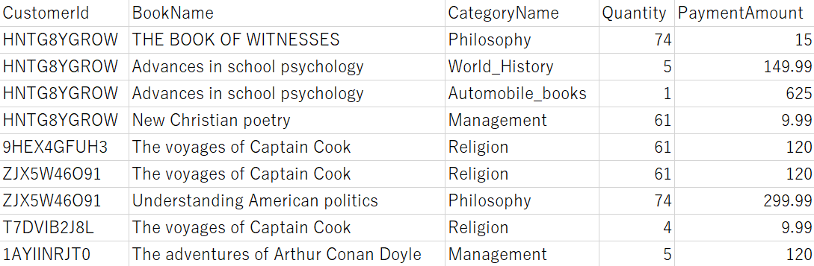
使用するデータについて
オンラインのブックストアでの購入履歴情報や顧客情報が、Azure Storage にCSV ファイルとして格納されています。ファイル名は以下となります。
TransactionDataSub.csv: トランザクション情報

Slide 8
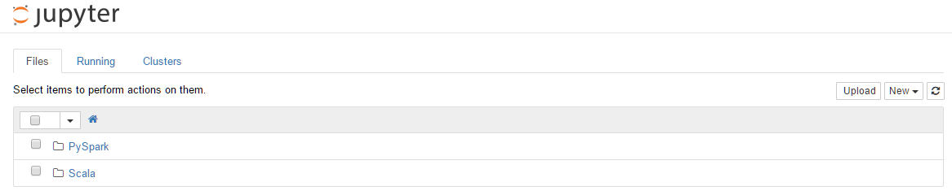
Azure Storage からのデータ読み込みと SparkSQL の使い方
1. 下記の URL をブラウザに入力し、Jupyter Notebook にアクセスします。
https://<クラスタ名>.azurehdinsight.net/jupyter/tree
2. クラスタ構築時に設定した、adminユーザの Credential を入力してください。
下記の Jupyter Notebook が開きます。

Slide 9
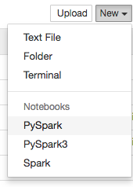
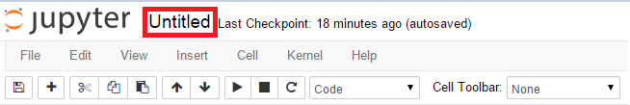
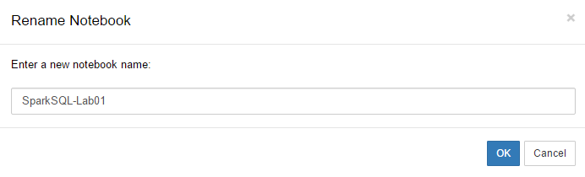
3. New ボタンを押下して、ドロップダウンメニューの PySpark を選択します。
4. Notebook に適当な名前を付けます。下記では、”SparkSQL-Lab01”となります。

Slide 10
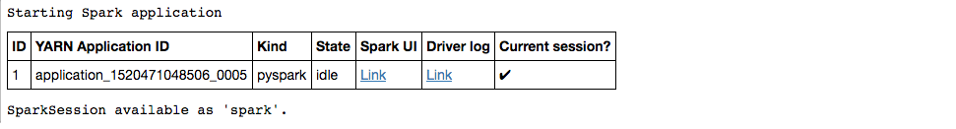
5. あらかじめ Storage に格納された TransactionDataSub.csv を読み込み、
DataFrame を作成します。下記のコードを入力フォームにペーストして
SHIFT + Enter キーを押して実行して下さい。
6. 最初の実行は、Spark アプリの起動に時間がかかりますが、しばらく待つと下記
のように、起動した Spark アプリの情報が表示されます。
Jupyter Notebook の場合、SparkSession インスタンスはシステムにより自動的に作成され、’spark’ という変数名にてアクセスが可能となっています。
df = spark.read.csv("wasb://share@datasetks.blob.core.windows.net/Lab01/TransactionDataSub.csv")

Slide 11


7. 試しに下記を入力し、SHIFT + Enter を実行してください。インスタンスが作成
されていることを確認できます。
8. 画面右上の “Spark “ というエリアから、Spark アプリの実行中・停止中が確認
できます。
spark
実行中
停止中

Slide 12
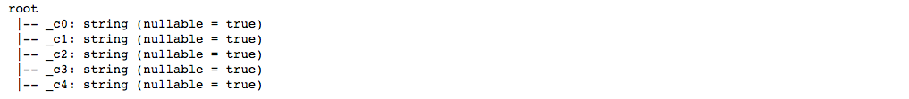
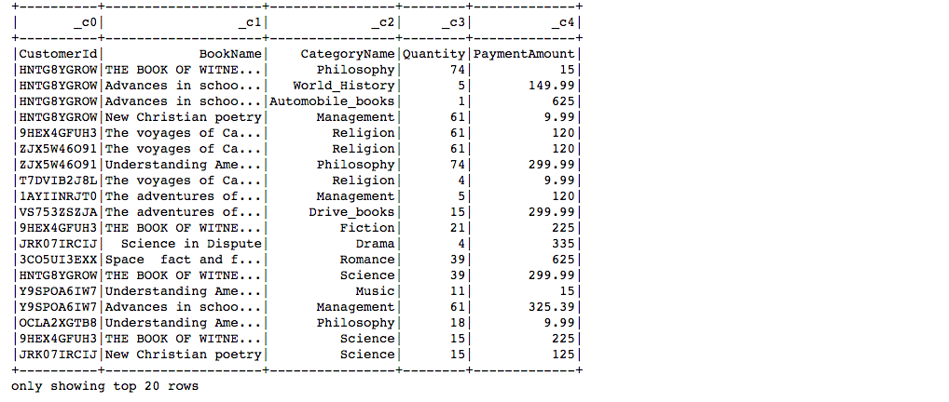
9. Storage から作成した DataFrame のスキーマを確認します。
10. DataFrame の内容を表示します。
df.printSchema()
df.show()

Slide 13
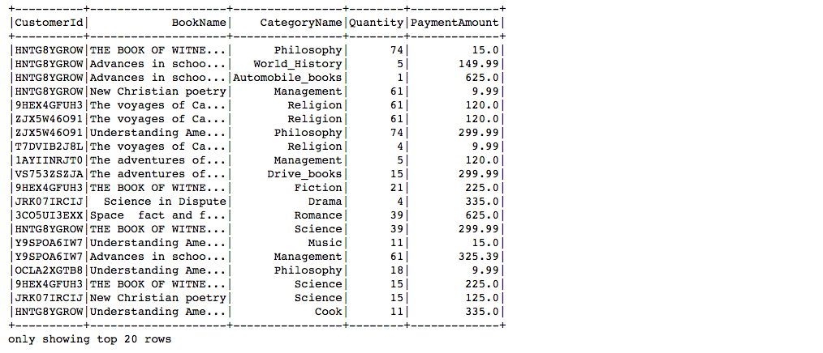
11. 読み込むデータのヘッダとスキーマの自動認識を ON にして再度 DataFrame
を作成します。
df = spark.read.option("header","true").option("inferSchema","true").csv("wasb://share@datasetks.blob.core.windows.net/Lab01/TransactionDataSub.csv")
df.show()

Slide 14
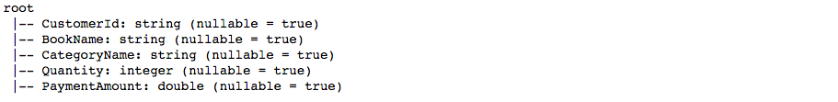
12. 11で作成した DataFrame のスキーマを表示します。スキーマの自動認識が出
できていることを確認します。
13. 今度はスキーマを自動認識せず、手動にてデータ型を指定して DataFrame を作
ります。
df.printSchema()
from pyspark.sql.types import StructType, StructField
from pyspark.sql.types import FloatType, IntegerType, StringType
scm = StructType([
StructField("CustomerId", StringType()),
StructField("BookName", StringType()),
StructField("CategoryName", StringType()),
StructField("Quantity", IntegerType()),
StructField("PaymentAmount", FloatType())])
df = spark.read.option("header","true").schema(scm).csv("wasb://share@datasetks.blob.core.windows.net/Lab01/TransactionDataSub.csv")

Slide 15
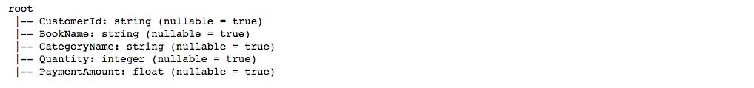
14. 13で作成した DataFrame のスキーマを表示し、スキーマの指定ができている
ことを確認します。
df.printSchema()

Slide 16
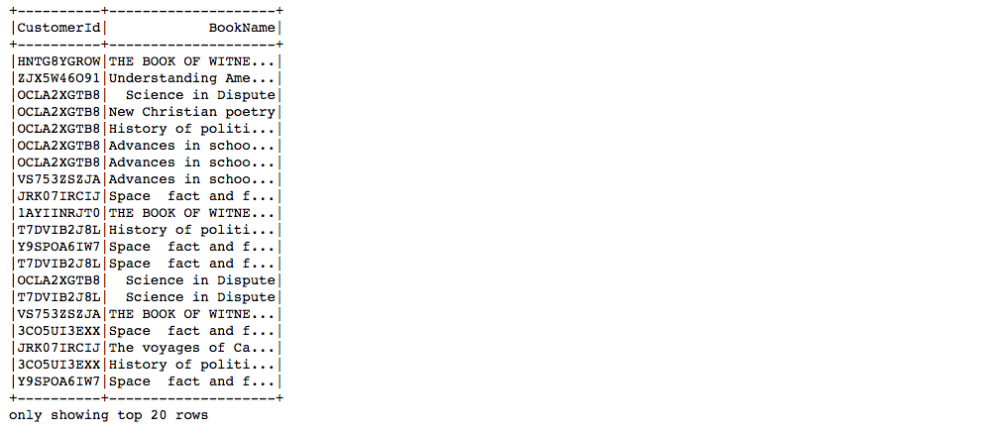

15. DataFrame に対して、各種クエリを行います。
a) CustomerId 列の 取得
b) Quantity 列の値が 73 より大きい場合の、CustomerId, BookName 列の取得
c) b) の場合のカウントを取得
df.select(“CustomerId”).show()
df.select("CustomerId", "BookName").filter(df.Quantity > 73).show()
df.select("CustomerId", "BookName").filter(df.Quantity > 73).count()

Slide 17
16. 次は異なるやり方で DataFrame に対してクエリを行います。下記では、“TDS”
というテーブルを作成し、それに対してクエリを行う例です。
17. DataFrame に対して、各種クエリを行います。
a) Quantity が 10より少ない商品の表示
b) CategoryName 毎の Quantity の数を集計し、多い順に取得する。
df.registerTempTable('TDS')
spark.sql('SELECT * FROM TDS').show()
spark.sql("SELECT * FROM TDS WHERE Quantity < 10").show()
spark.sql("SELECT CategoryName, SUM(Quantity) AS sum FROM TDS GROUP BY CategoryName ORDER BY sum DESC").show()

Slide 18
データの JOIN と ユーザ定義関数によるデータ処理
Zeppelin Notebook 編

Slide 19
使用するデータについて
オンラインのブックストアでの購入履歴情報や顧客情報が、Azure Storage にCSV ファイルとして格納されています。ファイルは以下の３つとなります。
CustomerData.csv: 顧客情報
TransactionData.csv: トランザクション情報
SessionData.csv: WEB システムのセッションログ

Slide 20
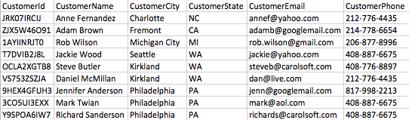
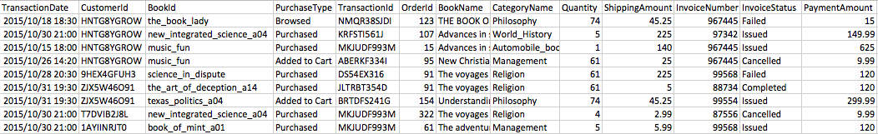
CustomerData.csv
TransactionData.csv

Slide 21
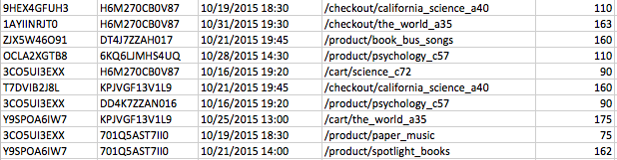
SessionData.csv (ヘッダなし)

Slide 22
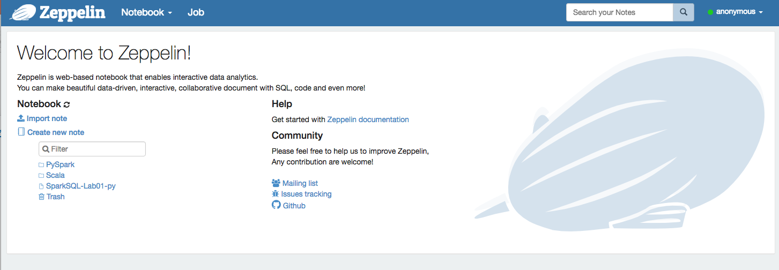
データの JOIN とユーザ定義関数によるデータ処理
1. 下記の URL をブラウザに入力し、Zeppelin Notebook にアクセスします。
https://<クラスタ名>.azurehdinsight.net/zeppelin/
2. クラスタ構築時に設定した、adminユーザの Credential を入力してください。
下記の Zeppelin Notebook が開きます。

Slide 23
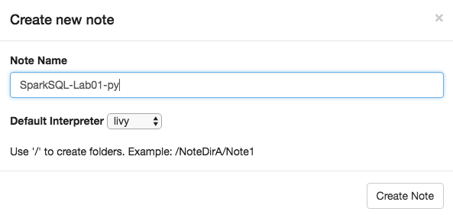
3. Create new note リンクを押下して、新規の Notebook を開きます。
4. Notebook に適当な名前を付けます。下記では、”SparkSQL-Lab01-py”となりま
す。Default Interpreter の箇所はデフォルト (livy) のままで良いです。

Slide 24
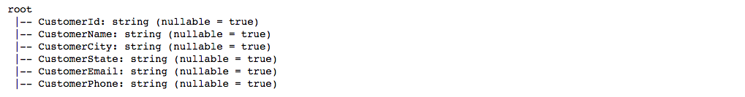
Storage に格納されたファイル、CustemerData.csv, TransactionData.csv, SessionData.csv を読み込んで、DataFrame を作成します。
a) CustomerData.csv
注）Zeppelin では、最初の1行目に “%livy.pyspark” を入力する必要がありま
すが、2行目以降は自動的に入力されます。
%livy.pyspark
customerdf = spark.read.option("header","true").option("mode","DROPMALFORMED").csv("wasb://share@datasetks.blob.core.windows.net/Lab01/CustomerData.csv")
customerdf.printSchema()

Slide 25
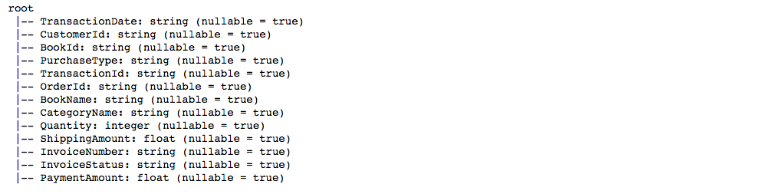
b) TransactionData.csv
from pyspark.sql.types import StructType, StructField
from pyspark.sql.types import FloatType, IntegerType, StringType
scm = StructType([
StructField("TransactionDate", StringType(), True),
StructField("CustomerId", StringType(), True),
StructField("BookId", StringType(), True),
StructField("PurchaseType", StringType(), True),
StructField("TransactionId", StringType(), True),
StructField("OrderId", StringType(), True),
StructField("BookName", StringType(), True),
StructField("CategoryName", StringType(), True),
StructField("Quantity", IntegerType(), True),
StructField("ShippingAmount", FloatType(), True),
StructField("InvoiceNumber", StringType(), True),
StructField("InvoiceStatus", StringType(), True),
StructField("PaymentAmount", FloatType(), True)])
transactiondf = spark.read.option("header","true").option("mode","DROPMALFORMED").schema(scm).csv("wasb://share@datasetks.blob.core.windows.net/Lab01/TransactionData.csv")
transactiondf.printSchema()

Slide 26
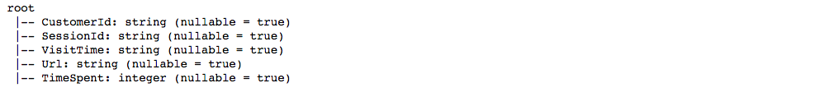
c) SessionData.csv
from pyspark.sql.types import StructType, StructField
from pyspark.sql.types import IntegerType, StringType
scm = StructType([
StructField("CustomerId", StringType(), True),
StructField("SessionId", StringType(), True),
StructField("VisitTime", StringType(), True),
StructField("Url", StringType(), True),
StructField("TimeSpent", IntegerType(), True)])
sessiondf = spark.read.option("mode","DROPMALFORMED").schema(scm).csv("wasb://share@datasetks.blob.core.windows.net/Lab01/SessionData.csv")
sessiondf.printSchema()

Slide 27
2. TransactionData.csv の日付が、”YYYY/MM/DD HH:MM” となっていますが、
日にちと時間を個別に取得し、それぞれ専用の列を作成します。
from pyspark.sql.functions import udf
def functionGetHour(Date):
split1 = Date.split(" ")[1]
Hour = split1.split(":")[0]
return int(Hour)
getHour = udf(functionGetHour, IntegerType())
def functionGetDay(Date):
split1 = Date.split("/")[2]
Day = split1.split(" ")[0]
return int(Day)
getDay = udf(functionGetDay, IntegerType())
transactiondf01 = transactiondf.select("*",
getDay(transactiondf.TransactionDate).alias('Day'),
getHour(transactiondf.TransactionDate).alias('Hour'))
transactiondf01.select("TransactionDate", "Day", "Hour").show()

Slide 28
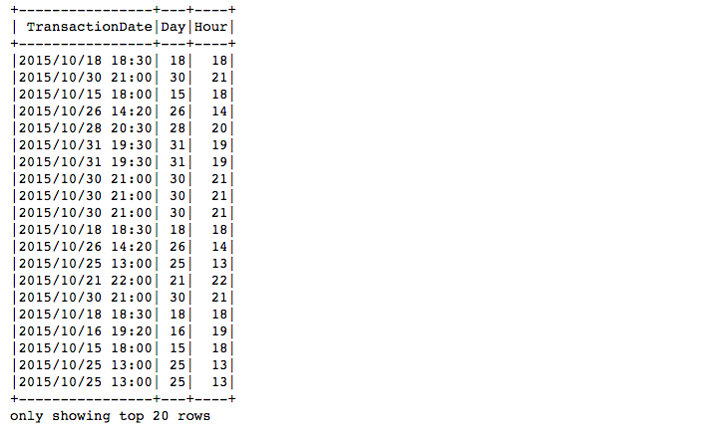

Slide 29
3. 前ページと同じく、SessionData.csv の VisitTime のの日付についても、日に
ちと時間を個別に取得し、それぞれ専用の列を作成します。
def functionGetDayS(Date):
Day = Date.split("/")[1]
return int(Day)
getDayS = udf(functionGetDayS, IntegerType())
def functionGetPageType(URL):
PageType = URL.split("/")[1]
return PageType
getPageType = udf(functionGetPageType, StringType())
def functionGetCategory(URL):
Category = URL.split("/")[2]
return Category
getCategory = udf(functionGetCategory, StringType())
sessiondf01 = sessiondf.select(
"*",
getDayS(sessiondf.VisitTime).alias('Day'),
getHour(sessiondf.VisitTime).alias('Hour'),
getPageType(sessiondf.Url).alias('PageType'),
getCategory(sessiondf.Url).alias('Category'))
sessiondf01.show()

Slide 30
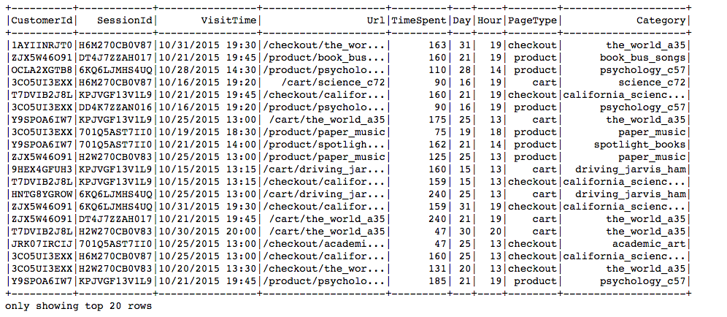

Slide 31
4.CustomerData.csv と SessionData.csv を JOIN し、’CS’ というテーブルを作成
します。
5. CustomerData.csv と TransactionData.csv をJOIN し、’CT’ というテーブルを
作成します。
customerSessiondf = sessiondf01.join(customerdf, ["CustomerId"])
customerSessiondf.write.saveAsTable('CS')
customerTransactiondf = transactiondf01.join(customerdf, ["CustomerId"])
customerTransactiondf.write.saveAsTable('CT')

Slide 32
6. 全ページで作成したテーブル (CS, CT) に対して各種クエリを行います。
a) 顧客ごとのセッション数の取得
b) 日付ごとの、セッション数の取得
%livy.pyspark
customerSessiondf.groupBy("CustomerName").count().collect()
%livy.sql
SELECT CustomerName, COUNT(*) AS num FROM CS GROUP BY CustomerName ORDER BY num DESC
%livy.pyspark
customerSessiondf.groupBy(”Day").count().collect()
%livy.sql
SELECT Day, COUNT(*) AS num FROM CS GROUP BY Day

Slide 33
c) 最もブラウズされた上位３つの URL の取得
d) 購入された本の中での、上位５つのカテゴリーを取得
e) 購入された本の中での、上位５つの本を取得
%livy.pyspark
customerSessiondf.groupBy("Url").count().orderBy("count", ascending=False).head(3)
%livy.sql
SELECT Url, COUNT(*) AS num FROM custsess GROUP BY Url ORDER BY num DESC LIMIT 3
%livy.pyspark
purchaseddf = customerTransactiondf.where(transactiondf01.PurchaseType == 'Purchased')
purchaseddf.groupBy("CategoryName").sum("Quantity").orderBy("sum(Quantity)",ascending=False).show(5)
%livy.pyspark
purchaseddf.groupBy("BookName").sum("Quantity").orderBy("sum(Quantity)", ascending=False).show(5)

Slide 34

本書に記載した情報は、本書各項目に関する発行日現在の Microsoft の見解を表明するものです。Microsoftは絶えず変化する市場に対応しなければならないため、 ここに記載した情報に対していかなる責務を負うものではなく、提示された情報の信憑性については保証できません。
本書は情報提供のみを目的としています。 Microsoft は、明示的または暗示的を問わず、本書にいかなる保証も与えるものではありません。
すべての当該著作権法を遵守することはお客様の責務です。Microsoftの書面による明確な許可なく、本書の如何なる部分についても、転載や検索システムへの格納または挿入を行うことは、どのような形式または手段（電子的、機械的、複写、レコーディング、その他）、および目的であっても禁じられています。 これらは著作権保護された権利を制限するものではありません。
Microsoftは、本書の内容を保護する特許、特許出願書、商標、著作権、またはその他の知的財産権を保有する場合があります。Microsoftから書面によるライセンス契約が明確に供給される場合を除いて、本書の提供はこれらの特許、商標、著作権、またはその他の知的財産へのライセンスを与えるものではありません。
© 2018 Microsoft Corporation. All rights reserved.
Microsoft, Windows, その他本文中に登場した各製品名は、Microsoft Corporation の米国およびその他の国における登録商標または商標です。
その他、記載されている会社名および製品名は、一般に各社の商標です。

